Slide 1
PROCESADORES ADM – ARQUITECTURA DE COMPUTADORAS
Verónica Marlene Malacara Cabello
No. De Control: 18052307

Slide 2
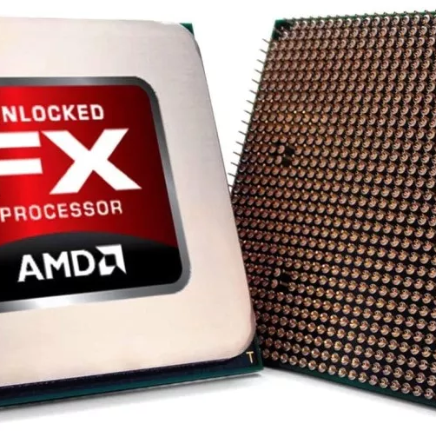
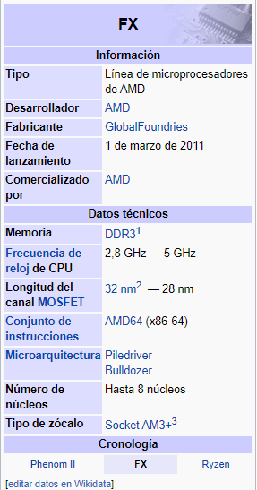
Serie FX de AMD
Esta serie de procesadores AMD conocida como FX ha sido la mejor hasta que llegó la arquitectura ZEN.
Todos los procesadores de esta serie utilizan el mismo tipo de socket, el AM3+. Esta serie tiene versiones de cuatro, seis y ocho núcleos.

Slide 3
Serie FX de AMD:
El primer número hace referencia a la cantidad de núcleos que este contiene. Por ejemplo un AMD FX 8350 tendría un total de 8 núcleos. Fácil y sencillo.
El segundo número nos indicaría el tipo de arquitectura bajo la que fueron creados. Los AMD FX 8350 estarían basados en Piledriver que es una mejora sobre Bulldozer. Esta parte es algo más complicada de entender pero también es algo bastante irrelevante en general. Si quieres ver más a fondo como va lo de las arquitecturas echa un ojo aquí.
El tercer número nos indica la frecuencia de trabajo del procesador, a mayor número, mayor frecuencia base. Por ejemplo el modelo FX 4350 iría a 4,2 GHz-4,3 GHz

Slide 4
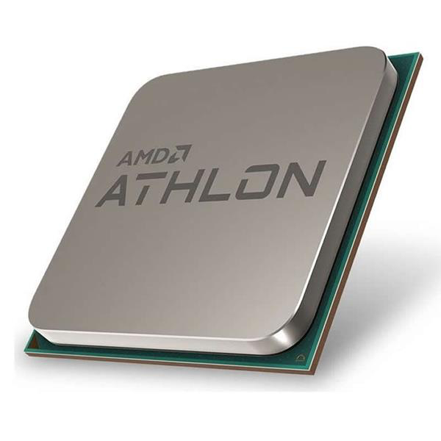
Serie Athlon de AMD:
La serie de AMD Athlon tiene diferencias bastante significativas con respecto a la serie FX. Aunque es cierto que esta serie de procesadores AMD ha llegado alcanzar arquitecturas avanzadas nunca llegaron a superar los 4 núcleos y carecían de memoria caché L3.
Este tipo de procesador se coloca sobre un socket FM2/FM2+.

Slide 5
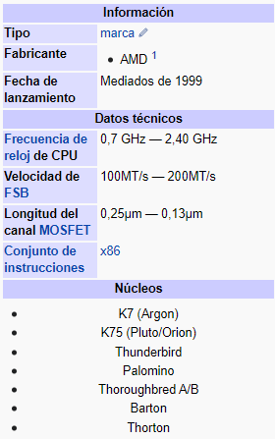
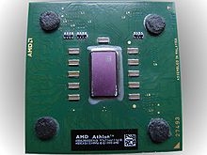
Serie Athlon de AMD:
El primer número indica la arquitectura que se ha utilizado.
El segundo número diferencia los modelos que tienen mayor velocidad de trabajo.

Slide 6
Serie APU de AMD
AMD lanzó varias generaciones de APUs basadas en la arquitectura Bulldozer y sus derivados. El acrónimo APU es el nombre designado para los procesadores con gráficos integrados.
La primera letra y número hacen referencia al número de núcleos. La nomenclatura A6 e inferiores indican la presencia de una CPU de dos núcleos y un módulo completo, mientras que las nomenclaturas A8 y superiores indican que tiene una CPU de 4 núcleos. Por ejemplo la APU A6 9500 tiene una CPU de doble núcleo y la APU A8 9600 tiene cuatro núcleos.
El primer número nos indica la arquitectura y la generación. Las APUs AX serie 6000 están basadas en Piledriver, las APUs serie 7000 en Steamroller, las APUs serie 8000 en Excavator y las APUs AX serie 9000 en Excavator v2. También indica la generación de la GPU integrada que siguiendo el orden anterior es Terascale 3, GCN y GCN 1.2
El segundo número permite diferenciar la velocidad de trabajo. Cuanto mayor sea el número más frecuencia trae.
AMD utilizó la letra K para diferenciar las APUs con procesadores que traían el multiplicador desbloqueado y por lo tanto soportan el overclock.

Slide 7
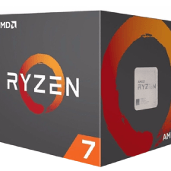
Serie AMD Ryzen:
Esta serie se ofrece con configuraciones de 4, 6 y 8 núcleos, aunque algunos modelos cuentan con la tecnología SMT y pueden manejar dos hilos por cada núcleo físico.
Utilizan el socket AM4 y vienen con multiplicador desbloqueado, lo que conlleva a que soporten overclock.

Slide 8
Serie AMD Ryzen:
El primer número indica el número de núcleos. Los Ryzen 7 tienen 8 núcleos, los Ryzen 5 tienen 6 núcleos (a excepción de estos Ryzen 5 1500 y 1400 que tienen 4 núcleos y 8 hilos) y los Ryzen 3 tienen 4 núcleos.
El segundo número se refiere a la generación. Los Ryzen X 1000 están basados en ZEN (primera generación) y los Ryzen X 2000 en ZEN+ (segunda generación).
El tercer número sirve para diferenciar la velocidad del trabajo del procesador. Por ejemplo el Ryzen 7 1800X funciona a 3,7GHz – 4 GHz y el Ryzen 7 1700X funciona a 3,4 GHz – 3,8 GHz.
La letra X también se utiliza para indicar mayores frecuencias de trabajo. Por ejemplo el Ryzen 7 1700X funciona a 3,4 GHz – 3,8 GHz y el Ryzen 7 1700 funciona a 3 GHz – 3,7 GHz.
Actualmente estamos a punto de recibir la Arquitectura “ZEN 3″ de 7nm en su serie 5000 con modelos como el AMD Ryzen 9 5950X que prometen ser lo más avanzado y potente del mercado

Slide 9
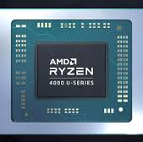
Serie APU Ryzen de AMD:
En este caso hay dos variantes, la de bajo consumo y las versiones estándar. Las dos utilizan la arquitectura ZEN y GPUs Radeon RX Vega, así que sus diferencias se limita al número de núcleos, a las frecuencias de trabajo y la cantidad de shader en la GPU. Las versiones que son para escritorio utilizan el socket AM4.

Slide 10
Serie APU Ryzen de AMD:
El primer número indica el número de núcleos en la CPU y en la GPU. Por ejemplo la APU Ryzen 7 2700U tiene una CPU de 4 núcleos y 8 hilos junto a una GPU de 640 shader, mientras que la APU Ryzen 3 2200 tiene una CPU de 2 núcleos y 4 hilos y una GPU de 384 shaders.
El segundo número nos indica la generación. Por el momento solo está disponible la serie Ryzen X 2000 basada en ZEN.
La letra U y la letra G permiten diferenciar las versiones estándar de escritorio de las de bajo consumo, que funcionan a menor frecuencia y están pensadas para ultraportátiles. Por ejemplo la APU Ryzen 5 2400 G es una versión estándar para PC y la APU Ryzen 5 2500 U es una versión para ultraportátiles.

Slide 11
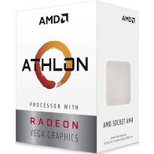
Procesadores Ryzen y Athlon PRO:
Los procesadores de escritorio AMD Ryzen con tecnología PRO brindan un desempeño moderno, características de seguridad y administración sin problemas en los entornos comerciales más exigentes.
Estos procesadores son los indicados para entornos empresariales y son similares a los de la otras gamas con la diferencia que no se pueden comprar sueltos y vienen integrados en PC’s ya montados de fábrica

Slide 12
Procesadores Ryzen y Athlon PRO:
La forma de diferenciarlos es similar a los Ryzen de escritorio. Ejemplo: AMD Ryzen 7 PRO 4750GE
El primer número habla del modelo y por lo tanto del número de núcleos que va desde los 8 de la serie Ryzen 7 hasta los 4 de la serie Ryzen 3
El PRO indica su división específica
El siguiente número habla de la generación o arquitectura (4000)
Los siguientes son la serie dentro de su familia
Por último tenemos las letras finales, que dicen si lleva gráficos integrados si tiene la letra G y si es de bajo consumo con la E

Slide 13
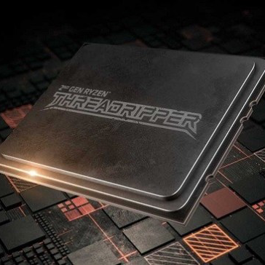
Procesadores AMD Threadripper:
Terminamos comentando los AMD Threadripper, el tope de gama de AMD para el sector de alto rendimiento HEDT.
El primer número indica la generación. Por el momento existen dos y es la Threadripper Serie 1000 y Threadripper Serie 2000
Saltamos directamente al tercer número el cual nos indica el número de núcleos e hilos. El Threadripper 1950X tiene 16 núcleos y 32 hilos, mientras que el Threadripper 1920X tiene 12 núcleos y 24 hilos. Los números no indican el número exacto, si no que es una escala para diferenciar los que más tienen de los que menos.
La letra X en este caso es un distintivo que usa AMD en esta gama para indicar que es una serie de alto rendimiento.

Slide 14
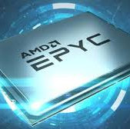
Procesadores AMD EPYC:
Finalmente la gama de microprocesadores x86-64 que están basados también en ZEN. Sustituyen a los antiguos OPTERON.
Estos procesadores EPYC están enfocados totalmente al sector de los servidores y sistemas integrados.
Estos procesadores comparten similitudes con sus hermanos Ryzen y Threadripper pero cuentan con características especiales como más líneas de puertos PCi, mayor capacidad de RAM y la posibilidad de sistemas de doble chip, donde se montan más de 1 procesador.
Como ves, tienes diferentes tipos de procesadores de AMD según la utilidad que necesites. Desde las APUs más básicas hasta los procesadores más potentes como los Threadripper. Ahora que conoces como diferenciarlos a que esperas para escoger el tuyo.

Slide 15
